Slide 1
がんの家族教室
第２回
がんとは何か？
症状,治療,経過を中心に
2015.5.7
愛知県がんセンター中央病院
薬物療法部
谷口 浩也

Slide 2
がんとは？
ヒトは37兆個の細胞がルールに従って生きています
がんは遺伝子のキズが原因で起こり、無秩序に増殖していく特徴があります
がんは自分の正常細胞から発生しますので他人に移るものではありません

Slide 3
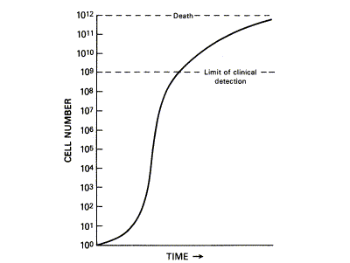
がんの増え方
1cmから2cm になるには1年*
1億個
大きさ：1cm
がんの増え方は
個人差が大きい
10年*

Slide 4
遺伝子異常（がん）の原因
遺伝素因（老化を含む） 30％
喫煙 25％
食事・肥満 20％
その他の環境因子
ウイルス・細菌感染 ー飲酒 ー紫外線
環境汚染 ー職業要因 など
がんの原因は1つではない 個人個人よって異なる
避けられないもの 予防できるもの とが ある

Slide 5
がんによる症状
初期～中期は無症状
検診等によって偶然発見される
進行期：どこにがんがあるか？
胃/大腸： 下血、血便、腹痛、嘔吐 など
肺/胸部： 咳、痰、呼吸困難 など
乳腺/リンパ： しこり、血性乳汁 など
肝臓/膵臓： 背部痛、黄疸 など
腎臓/膀胱： 排尿困難、血尿 など
全身症状： だるさ、熱、食欲低下 など

Slide 6
がん早期発見のコツ
がん検診
通常の会社検診、健康診断は×
対策型（住民検診）と任意型（ドック）
肺がん：レントゲン検査、喀痰検査
胃がん：バリウム検査、（内視鏡検査）
大腸がん：便潜血検査、（内視鏡検査）
乳がん：視触診、レントゲン検査
子宮がん：細胞診検査
検診発見のがんは全体の約30%に過ぎない

Slide 7
がん治療の目的
（1）がんを完全に治すことを目指す
治癒目的： がんの根治を目的とした治療
（2）治すことは困難：うまく付き合うことを目指す
延命目的： 進行を遅らせて、延命を目的
緩和目的： がんに伴う症状を緩和し、 良い生活を長く続けることを目的
目的によって治療期間も違います

Slide 8
がんの3大治療法とは？
手術療法
放射線療法
化学療法（がん薬物療法）

Slide 9
抗がん剤による副作用は？
自覚症状
だるさ、吐き気、食欲低下
便秘、下痢、口内炎、味覚障害
脱毛、湿疹、手足のしびれ、皮膚乾燥 など
自覚しない副作用
白血球減少、血小板減少、肝腎機能異常
重篤な副作用
薬剤性肺炎、アレルギー、感染症 など

Slide 10
食事の工夫
http://survivorship.jp/meal_top.html

Slide 11
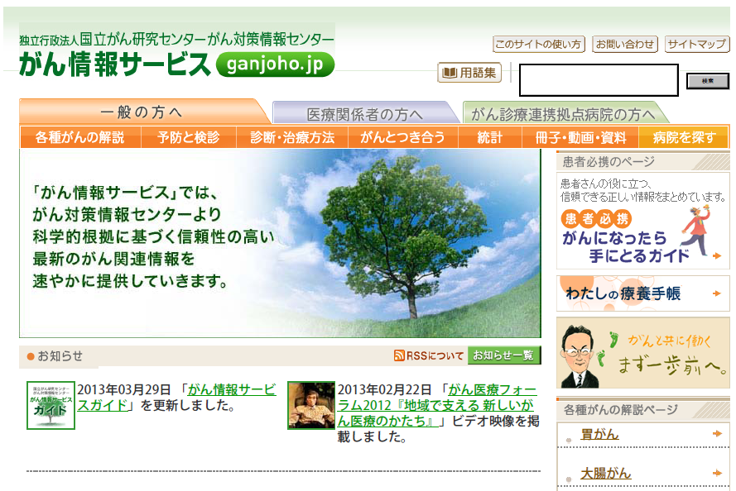
がんとは何か？
Notes:
11

Slide 12
Take Home Messages
ご自身のがんについて、正しい病状と何を目標に治療を 行っているのかを常に理解するように努めてください。
情報収集は大事ですが、玉石混交の情報が氾濫しています。 情報の海に溺れないよう、振り回されないようにして下さい。
がんとは自分の分身です。排除するのではなく、上手に 付き合っていくことも必要かもしれません。
Notes:
12

